Slide 1
Chapter 06. 레이아웃 익히기

Slide 2
레이아웃의 개념을 이해한다.
화면을 다양한 레이아웃으로 구성한다.
Java 코드만으로 화면을 작성해본다.

Slide 3
01 레이아웃의 개요
02 리니어레이아웃
03 기타 레이아웃

Slide 4
01
레이아웃의 개요

Slide 5
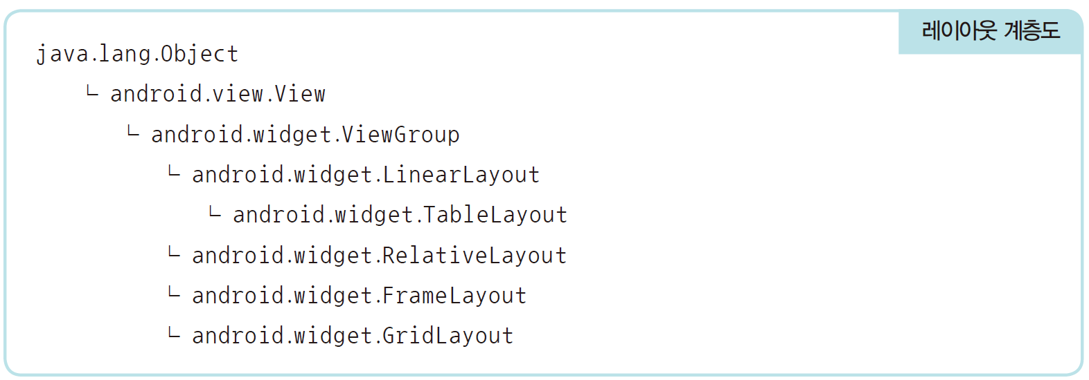
1. 레이아웃 기본 개념
레이아웃
ViewGroup 클래스로부터 상속받으며 내부에 무엇을 담는 용도로 사용
레이아웃 중에서 가장 많이 사용되는 것은 리니어레이아웃(LinearLayout)

Slide 6
1. 레이아웃 기본 개념
레이아웃에서 자주 사용되는 속성
orientation : 레이아웃 안에 배치할 위젯의 수직 또는 수평 방향을 설정
gravity : 레이아웃 안에 배치할 위젯의 정렬 방향을 좌측, 우측, 중앙으로 설정
padding : 레이아웃 안에 배치할 위젯의 여백을 설정
layout_weight : 레이아웃이 전체 화면에서 차지하는 공간의 가중값을 설정, 여러 개의 레이아웃이 중복될 때 주로 사용
baselineAligned : 레이아웃 안에 배치할 위젯을 보기 좋게 정렬

Slide 7
2. 레이아웃의 종류
리니어레이아웃 (선형 레이아웃)
왼쪽 위부터 아래쪽 또는 오른쪽으로 차례로 배치
렐러티브레이아웃 (상대 레이아웃)
위젯 자신이 속한 레이아웃의 상하좌우의 위치를 지정하여 배치
다른 위젯으로부터 상대적인 위치 지정
테이블레이아웃
위젯을 행과 열의 개수를 지정한 테이블 형태로 배열

Slide 8
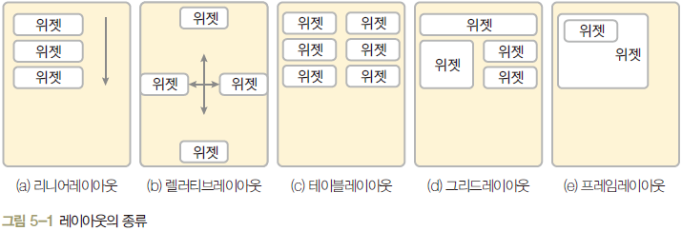
2. 레이아웃의 종류
그리드레이아웃
테이블레이아웃과 비슷하지만, 행 또는 열을 확장하여 다양하게 배치할 때 더 편리함
프레임레이아웃
위젯들을 왼쪽 위에 일률적으로 겹쳐서 배치하여 중복해서 보이는 효과를 냄

Slide 9
02
리니어레이아웃

Slide 10
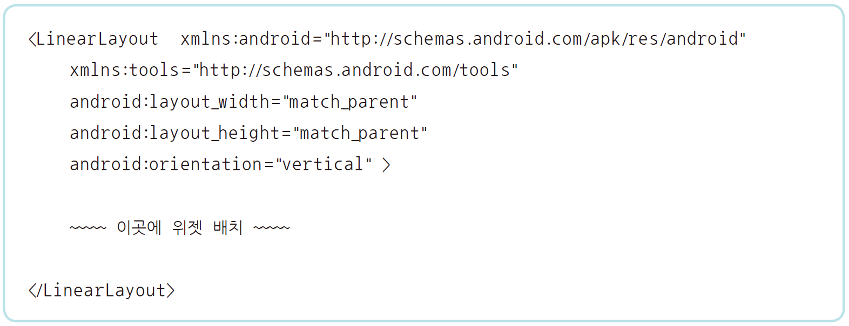
1. 기본 리니어레이아웃의 형태
리니어레이아웃
안드로이드 프로젝트 처음 생성 시 activiti.xml 파일 생성
activity.xml 안에 텍스트뷰 1개가 기본 생성
orientation 속성
리니어레이아웃의 가장 기본적인 속성
vertical : 리니어레이아웃 안에 포함될 위젯의 배치를 수직방향으로 쌓음
horizontal : 수평 방향으로 쌓겠다는 의미

Slide 11
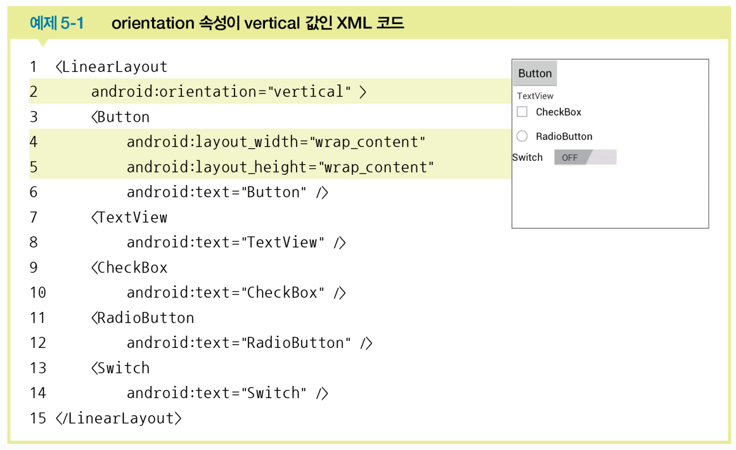
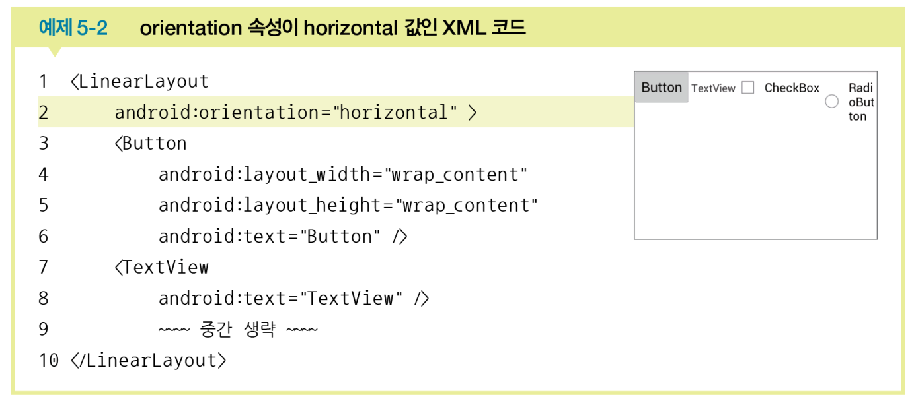
1. 기본 리니어레이아웃의 형태

Slide 12
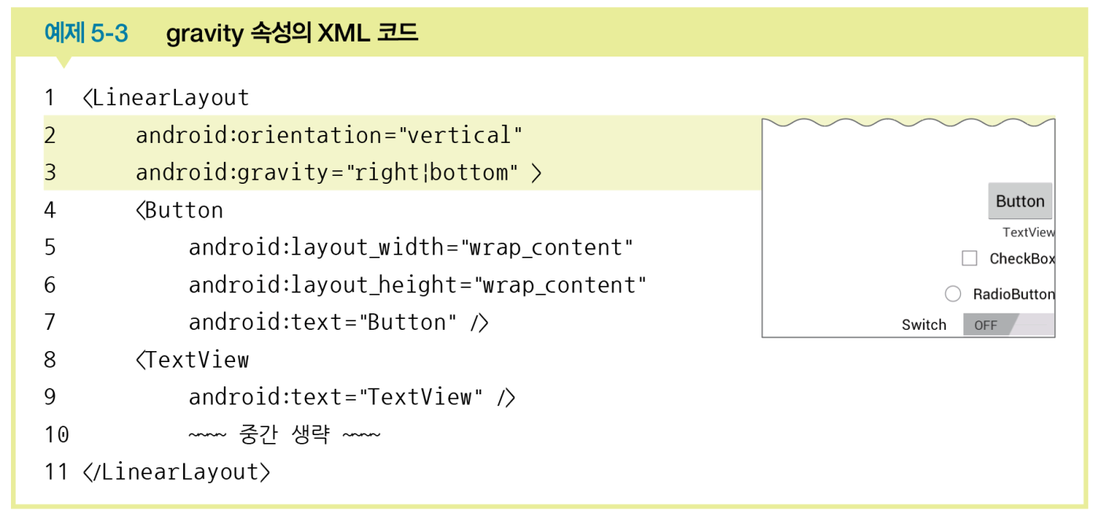
1. 기본 리니어레이아웃의 형태
gravity 속성
gravity 속성은 레이아웃 안의 위젯을 어디에 배치할 것인지를 결정함

Slide 13
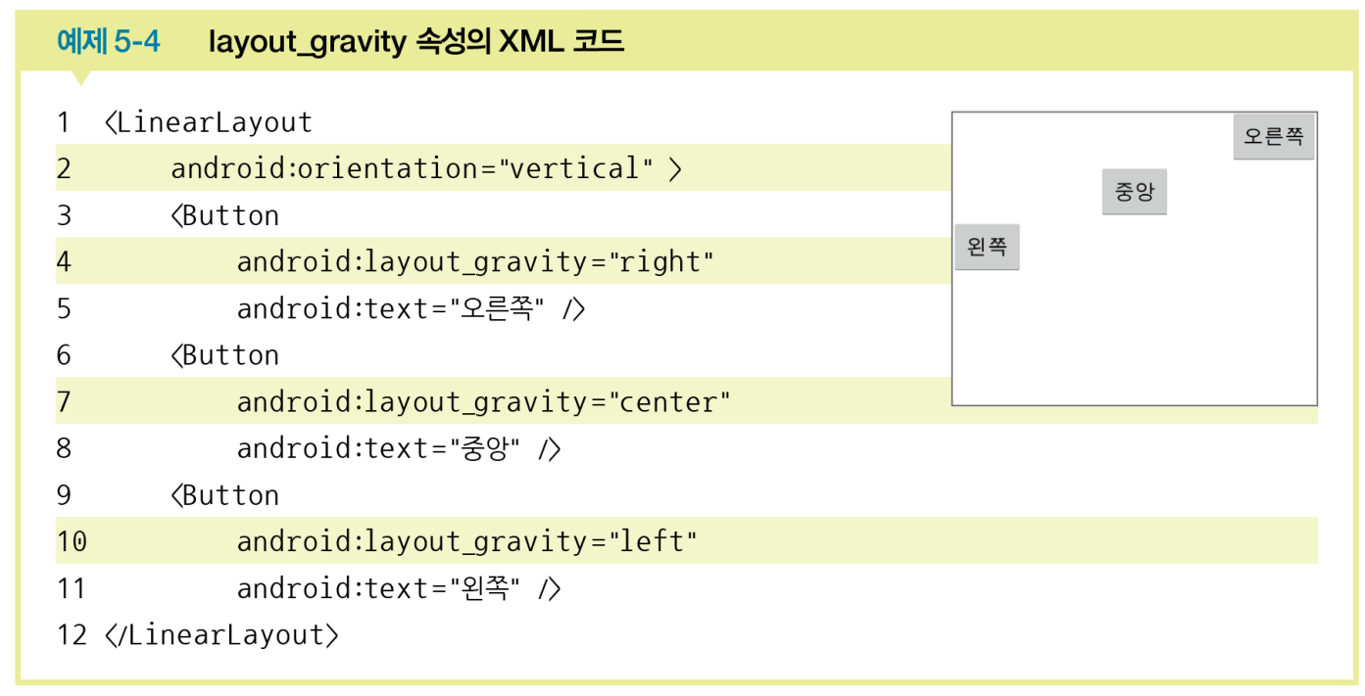
1. 기본 리니어레이아웃의 형태
layout_gravity 속성
layout_gravity는 자신의 위치를 부모의 어디쯤에 위치시킬지를 결정

Slide 14
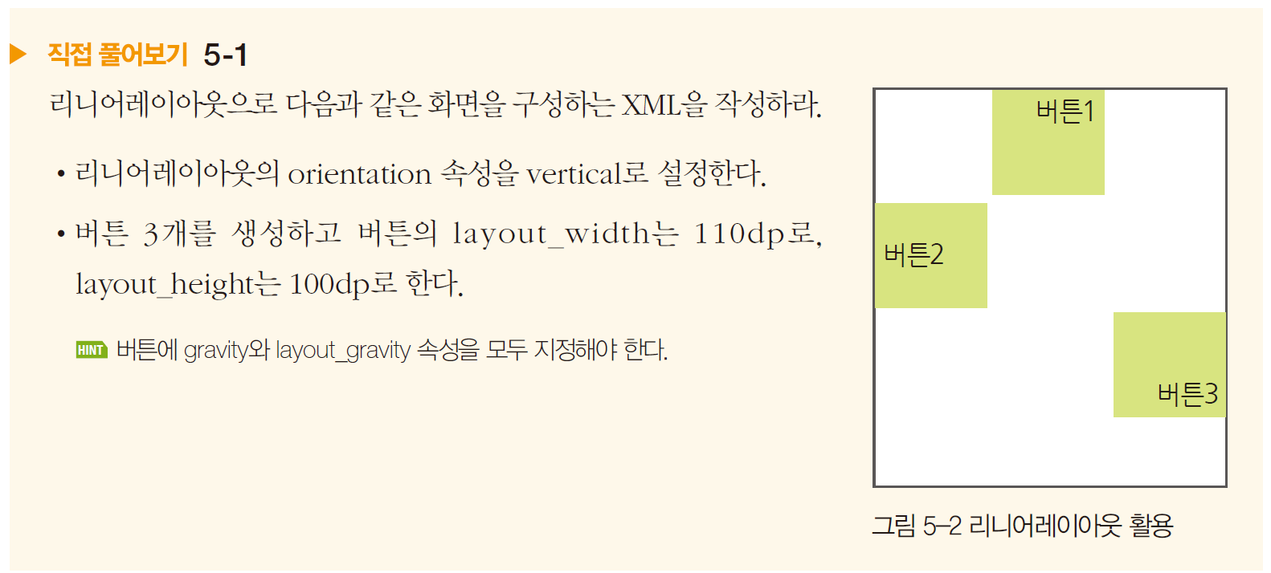
1. 기본 리니어레이아웃의 형태

Slide 15
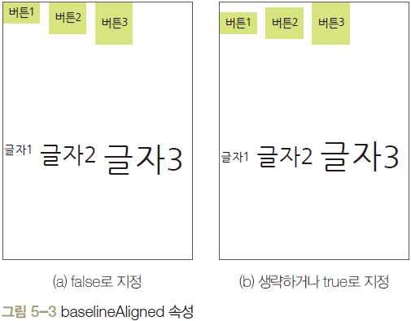
1. 기본 리니어레이아웃의 형태
baselineAligned 속성
baselineAligned 속성은 크기가 다른 위젯들을 보기 좋게 정렬함
true와 false 값을 가질 수 있음

Slide 16
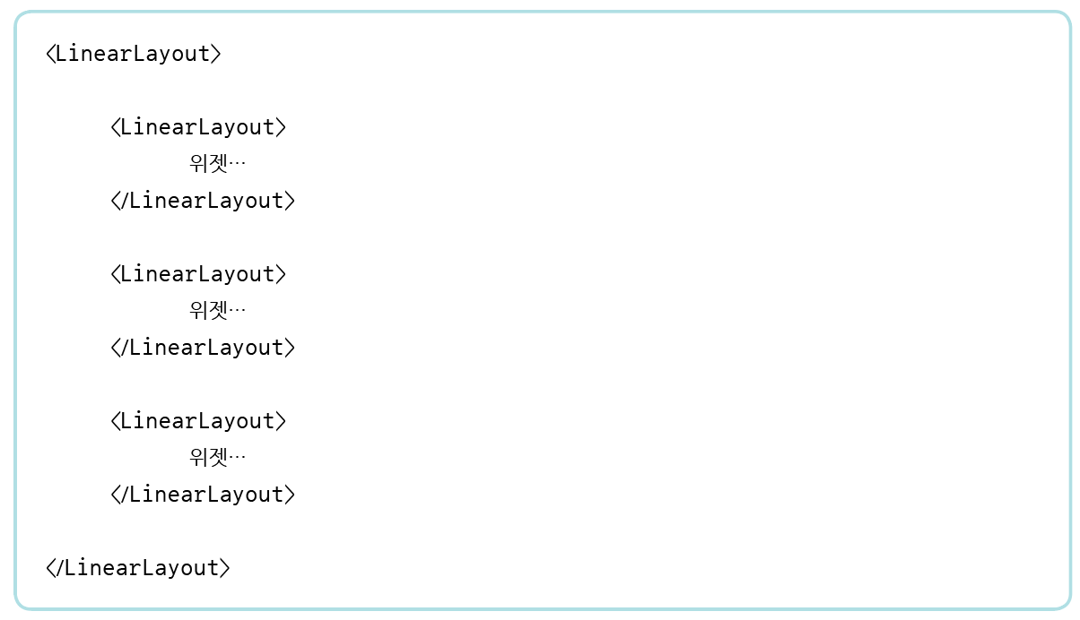
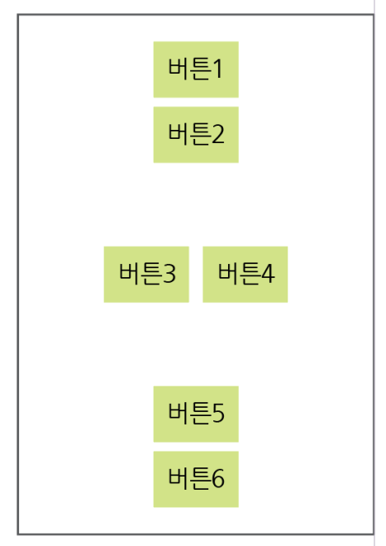
2. 중복 리니어레이아웃의 형태
중복 리니어레이아웃
리니어레이아웃 안에 리니어레이아웃을 생성하는 방식

Slide 17
2. 중복 리니어레이아웃의 형태
layout_weight 속성
리니어레이아웃을 여러 개 사용할 경우 각 레이아웃의 크기를 지정할 때 사용
주로 전체 화면에 대한 비율(%)로 지정

Slide 18
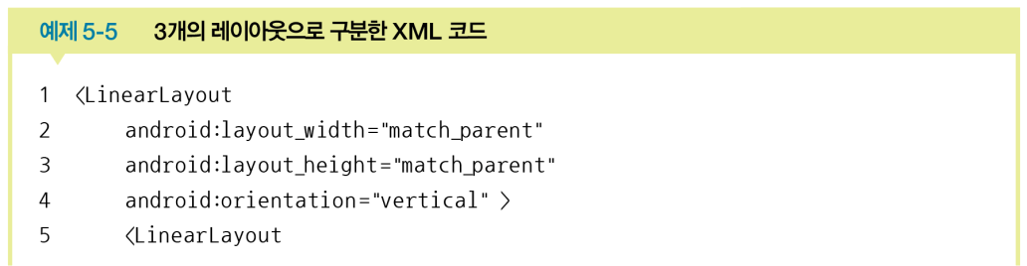
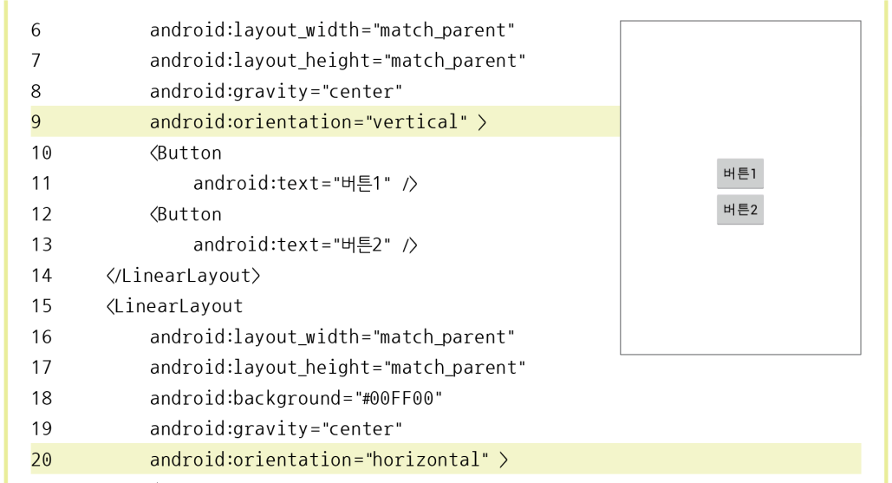
2. 중복 리니어레이아웃의 형태
layout_weight 속성
큰 리니어레이아웃 안에 3개의 리니어레이아웃을 사용하고 각 레이아웃에 버튼을 2개씩 넣은 화면 구성하기

Slide 19
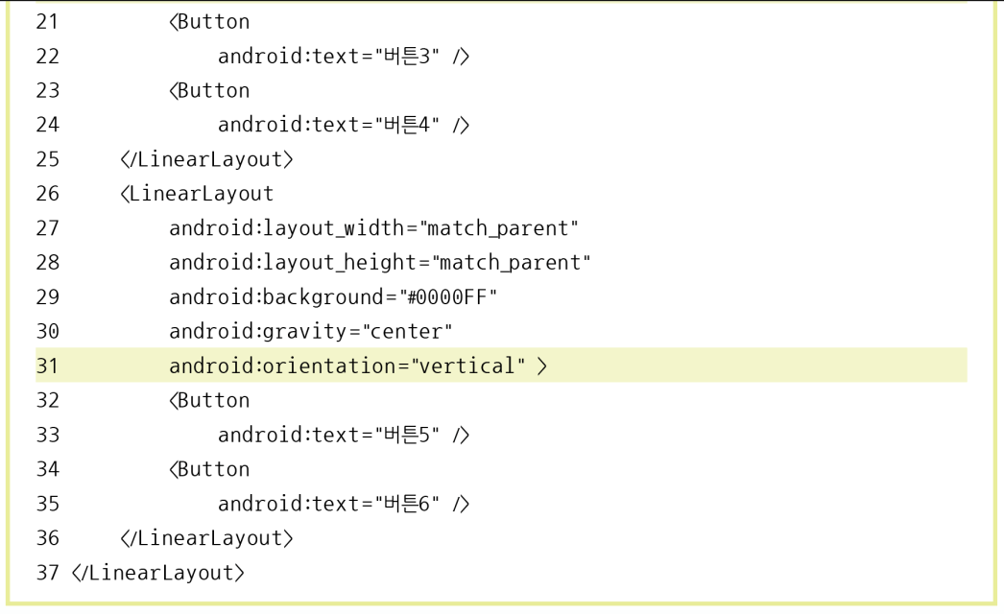
2. 중복 리니어레이아웃의 형태

Slide 20
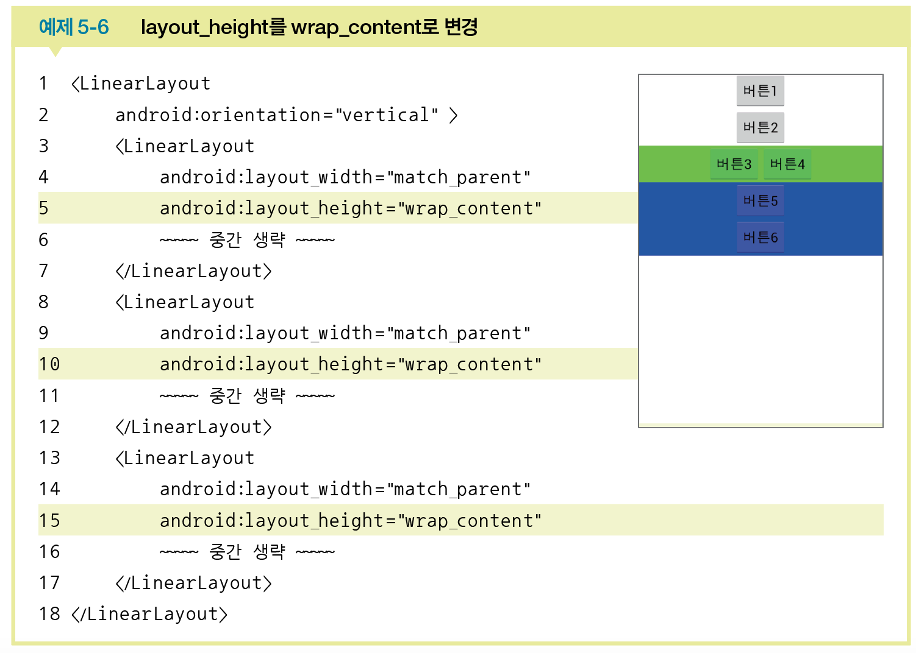
2. 중복 리니어레이아웃의 형태
layout_weight 속성
첫 번째 레이아웃의 버튼만 보이는 문제 해결하기
android:layout_height=“match_ parent”를 android:layout_height=“wrap_content”로 변경
레이아웃마다 구분되어 보이도록 내부에 있는 3개의 레이아웃에 background 속성 지정

Slide 21
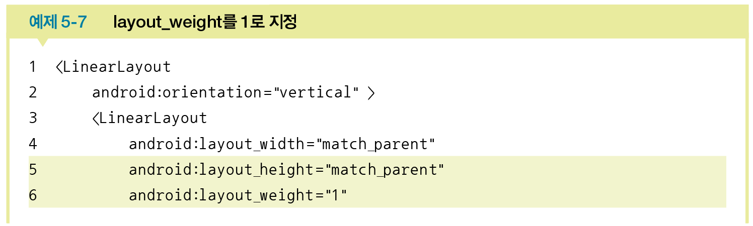
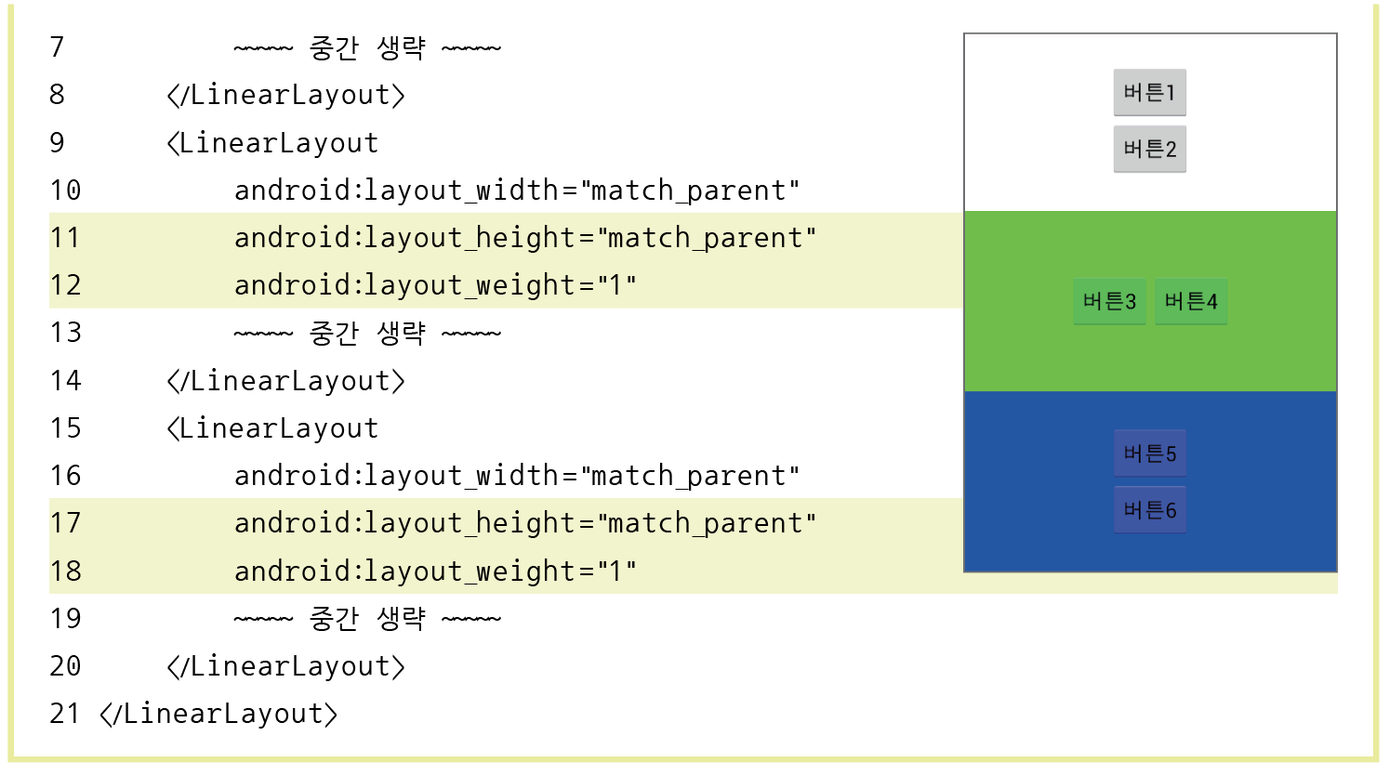
2. 중복 리니어레이아웃의 형태
layout_weight 속성
레이아웃이 화면을 꽉 채우도록 수정하기
layout_weight 속성 사용

Slide 22
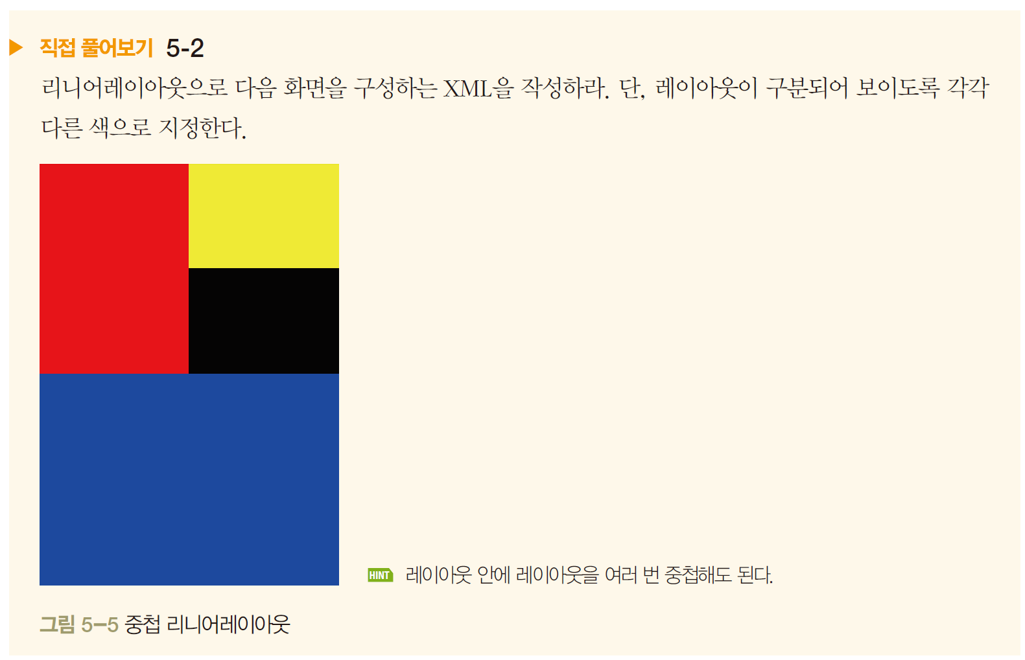
2. 중복 리니어레이아웃의 형태

Slide 23
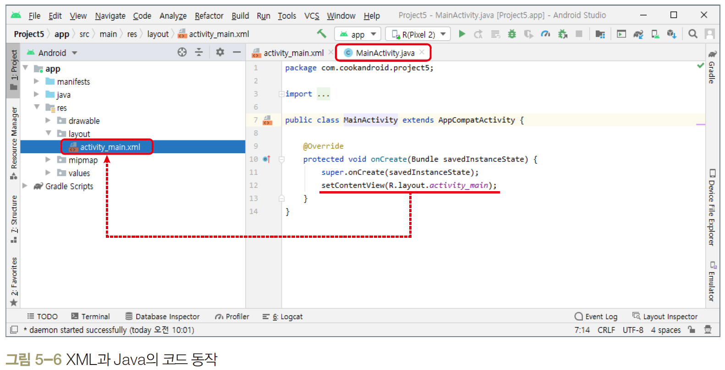
3. Java 코드로 화면 만들기
일반적인 안드로이드 프로젝트의 구성
XML로 화면을 구성하고 Java 코드로 화면에 출력하는 형태

Slide 24
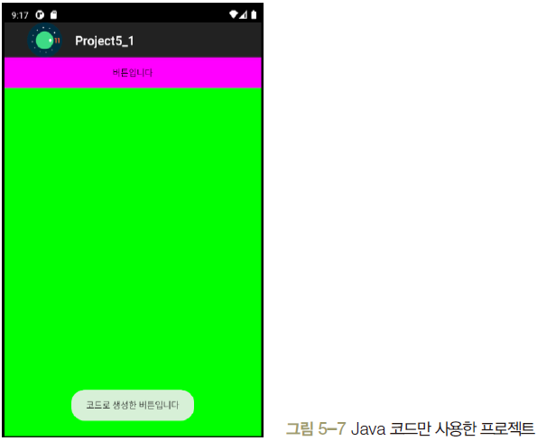
3. Java 코드로 화면 만들기
실습 5-1 XML 파일 없이 화면 코딩하기
1 안드로이드 프로젝트 생성
(1) 프로젝트 이름 : Project5_1
(2) 패키지 이름 : com.cookandroid.project5_1
2 화면 디자인 및 편집
(1) activity_main.xml 삭제

Slide 25
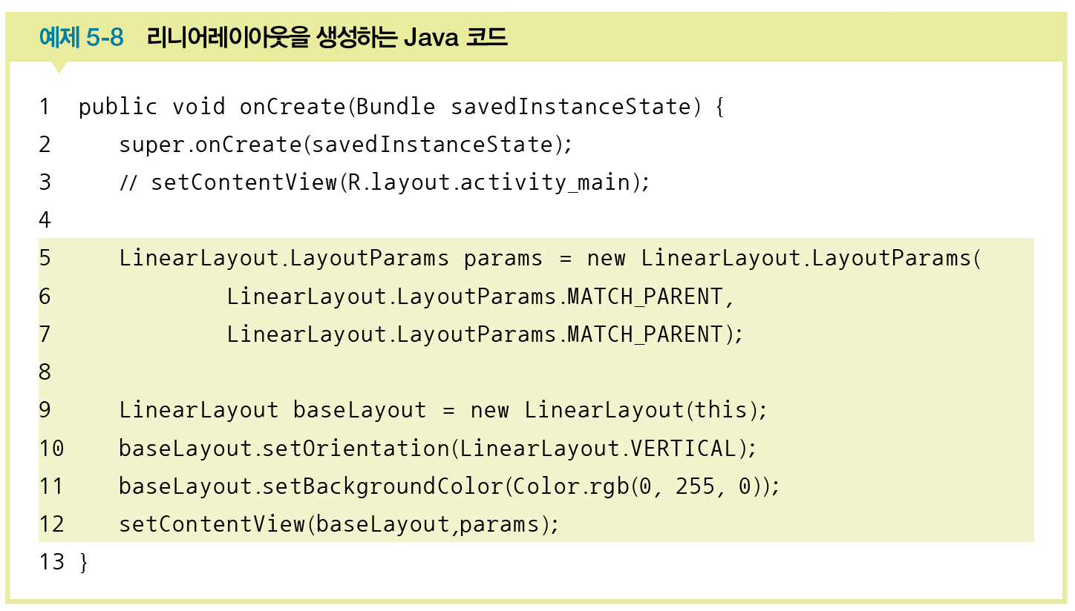
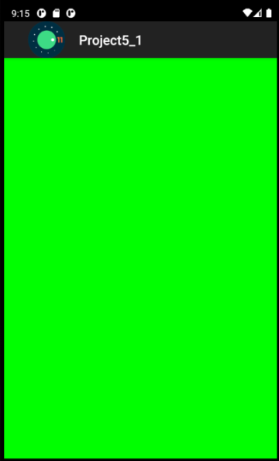
3. Java 코드로 화면 만들기
실습 5-1 XML 파일 없이 화면 코딩하기
3 Java 코드 작성 및 수정
(1) activity_main.xml 삭제했기 때문에 오류가 발생함
(2) 오류 행 앞에 //를 붙여 주석으로 처리한 후 진행
(3) 리니어레이아웃을 생성하는 코드를 작성하고 실행

Slide 26
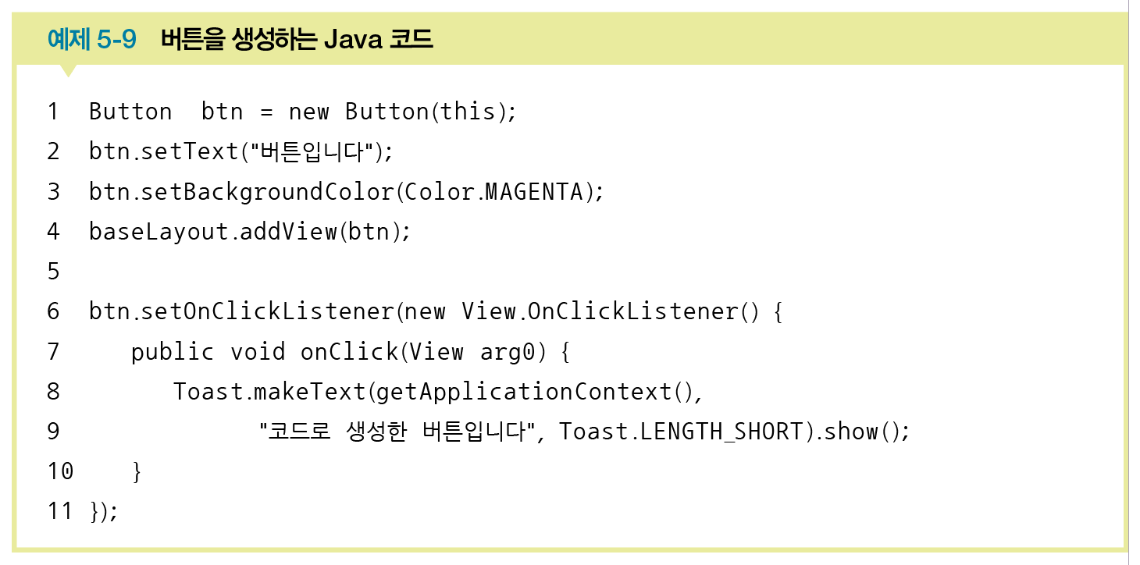
3. Java 코드로 화면 만들기
실습 5-1 XML 파일 없이 화면 코딩하기
3 Java 코드 작성 및 수정
(4) 버튼 만들기
(5) 버튼을 클릭했을 때 토스트 메시지를 작성 (onCreate( ) 안에 이어서 코딩)

Slide 27
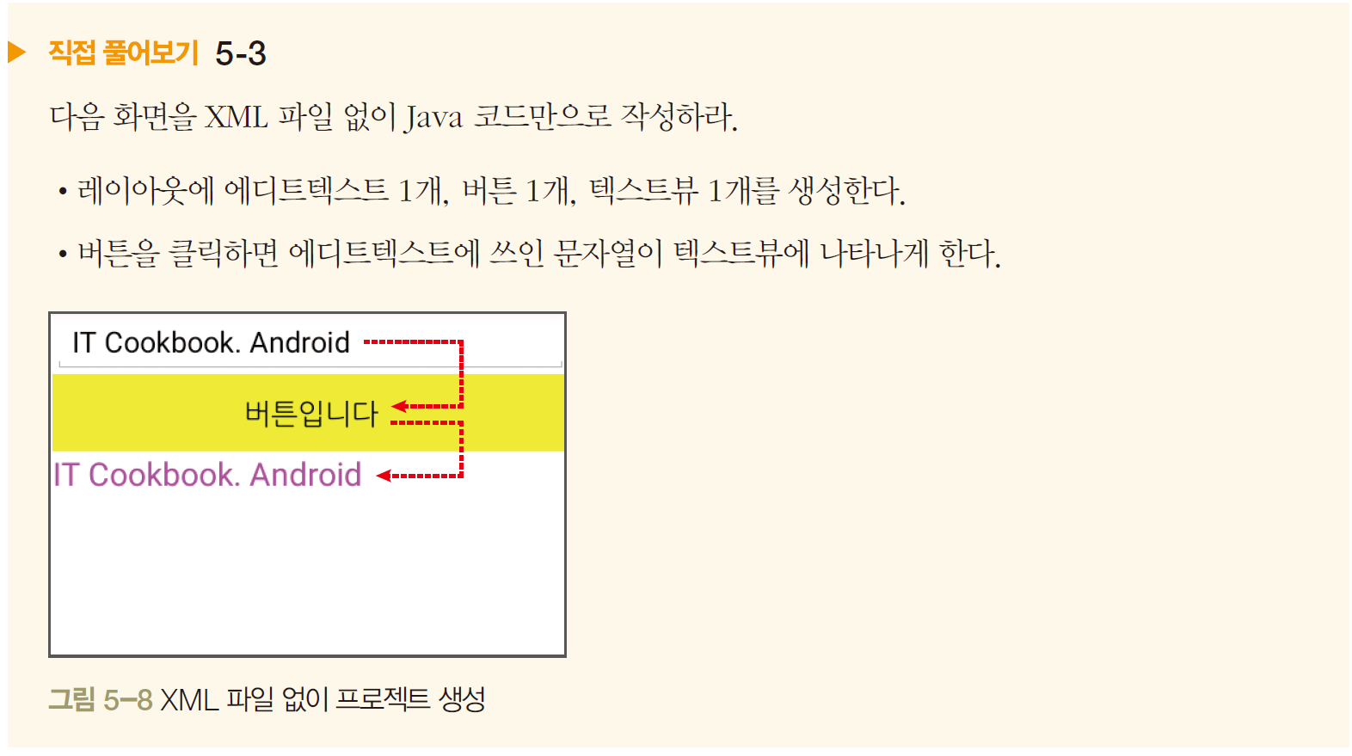
3. Java 코드로 화면 만들기

Slide 28
03
기타 레이아웃

Slide 29
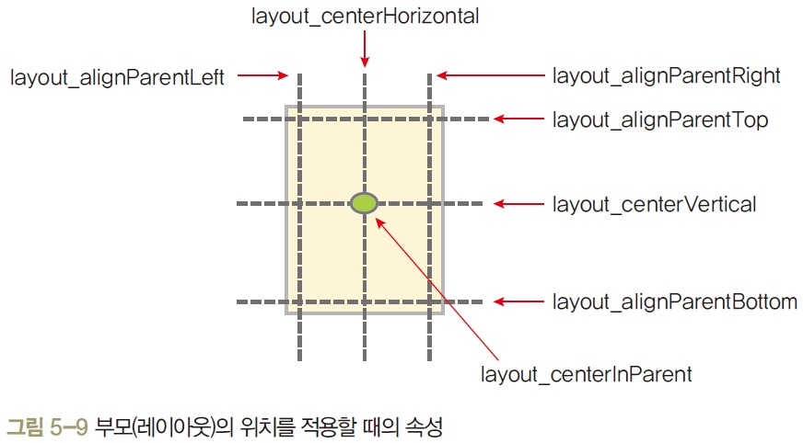
1. 렐러티브레이아웃
렐러티브레이아웃에 있는 위젯의 위치 속성
렐러티브레이아웃의 상하좌우에 배치
렐러티브레이아웃의 다른 위젯의 상대 위치에 배치
렐러티브레이아웃의 상하좌우에 배치
각 속성값은 true 또는 false로 지정

Slide 30
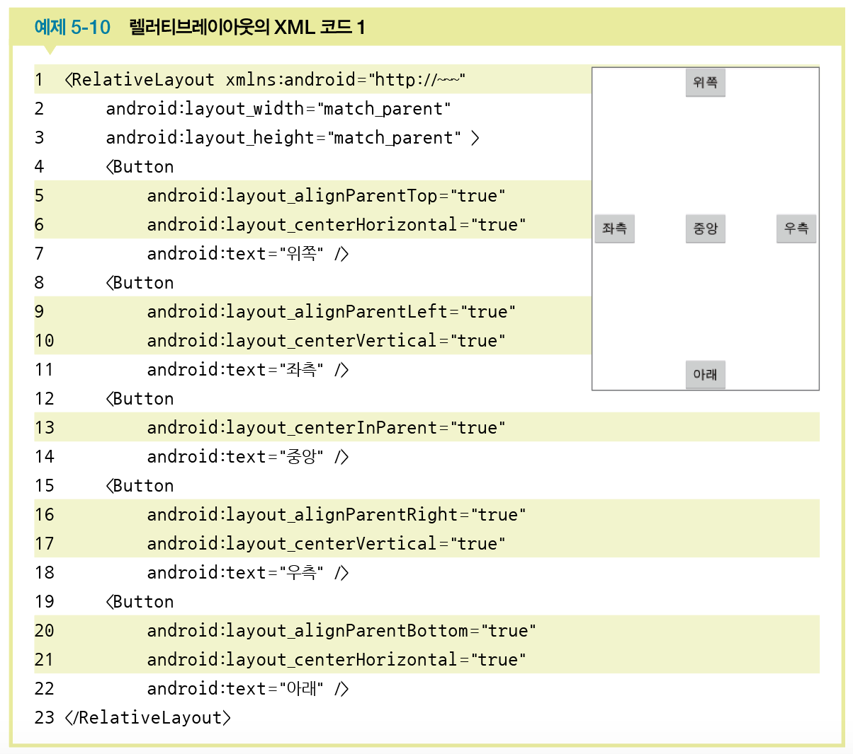
1. 렐러티브레이아웃

Slide 31
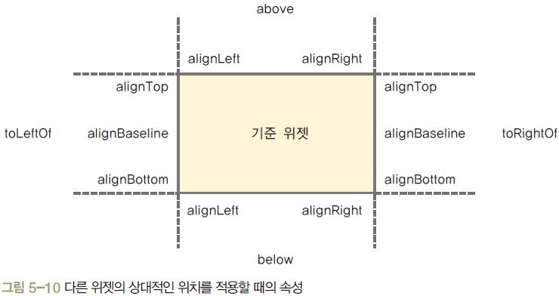
1. 렐러티브레이아웃
다른 위젯의 상대 위치에 배치
각 속성의 값은 다른 위젯의 id를 지정
“@+id/기준 위젯의 아이디”와 같은 형식으로 사용

Slide 32
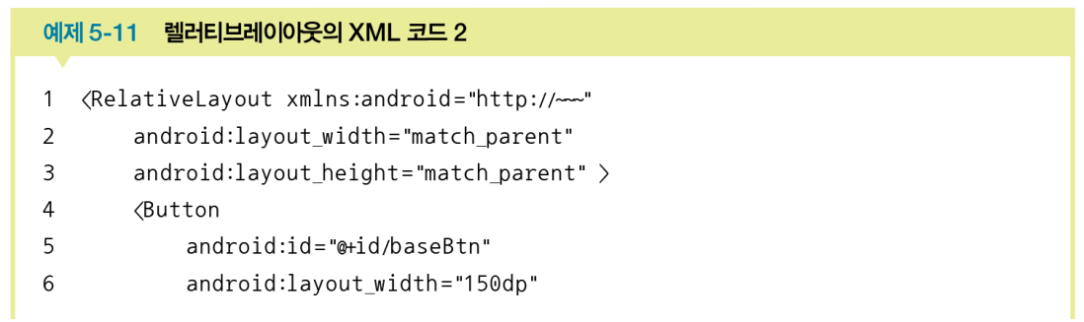
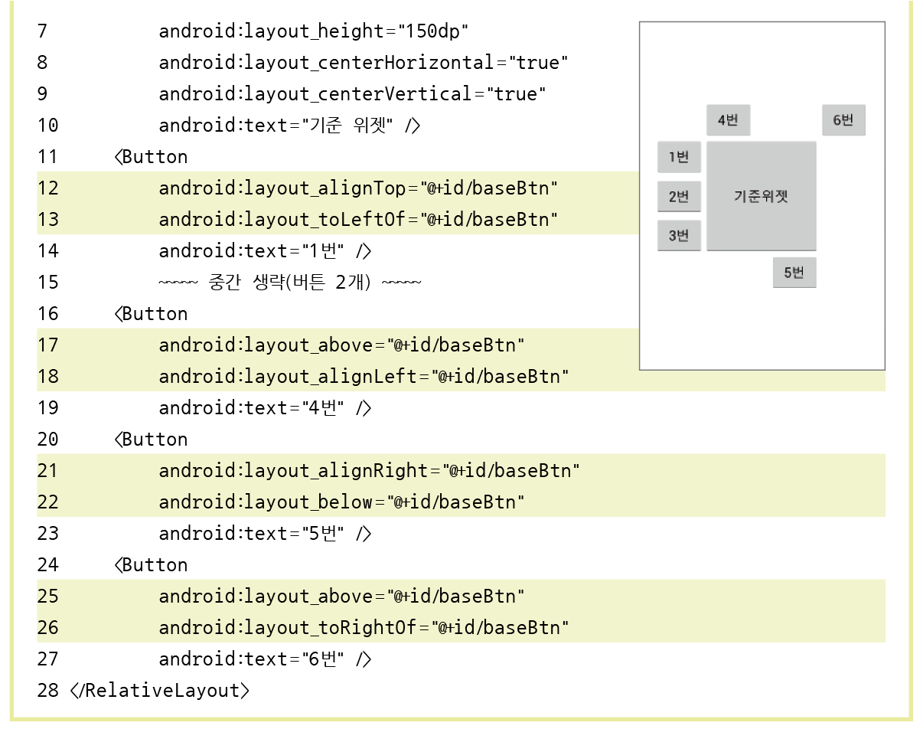
1. 렐러티브레이아웃

Slide 33
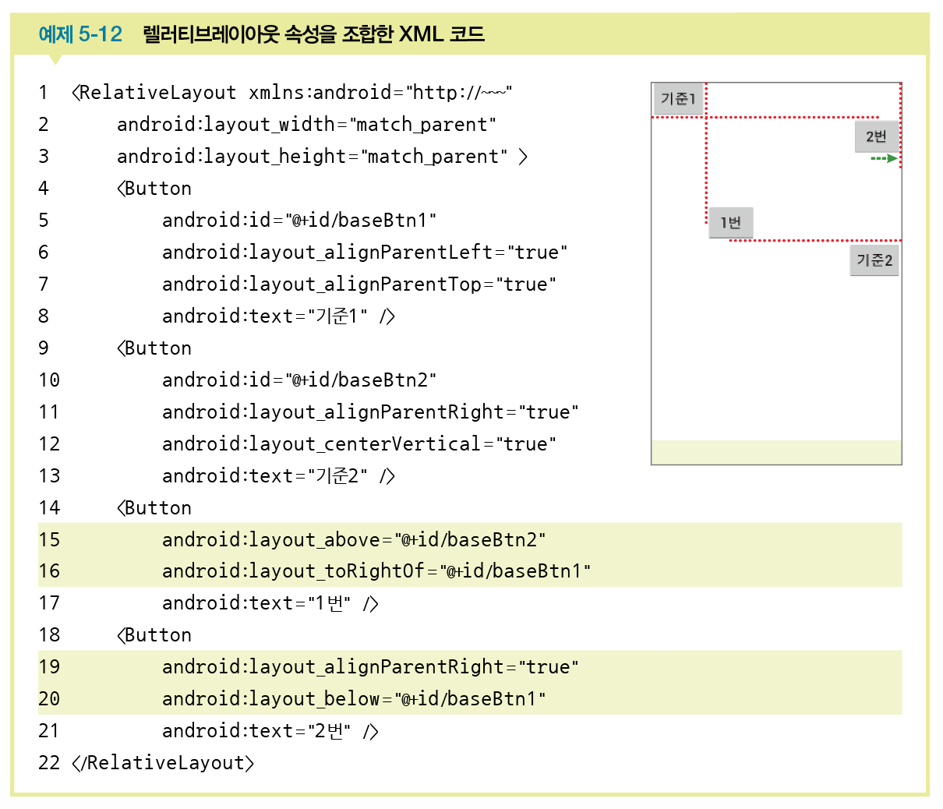
1. 렐러티브레이아웃

Slide 34
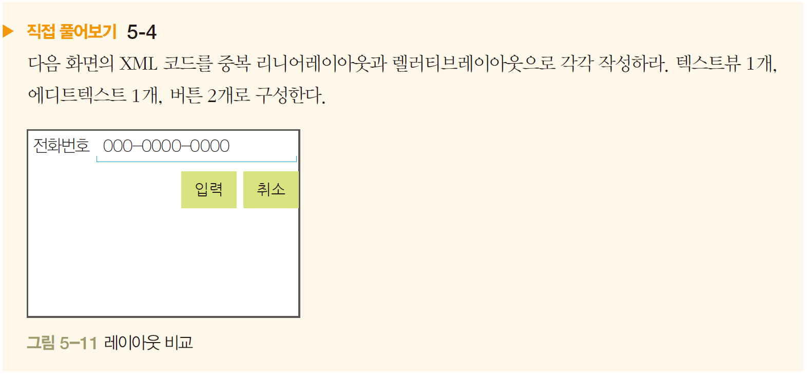
1. 렐러티브레이아웃

Slide 35
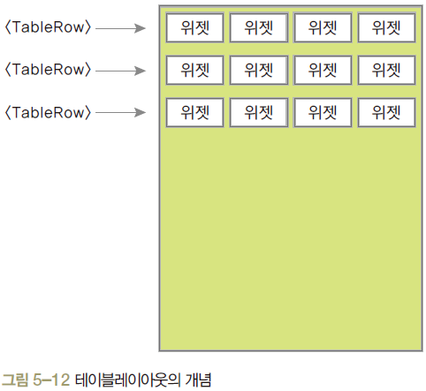
2. 테이블레이아웃
테이블레이아웃(TableLayout)
주로 위젯을 표 형태로 배치할 때 사용함
<TableRow>와 함께 사용되는데 <TableRow>의 개수가 바로 행의 개수가 됨
열의 개수는 <TableRow> 안에 포함된 위젯의 수로 결정. 3행 4열의 테이블레이아웃

Slide 36
2. 테이블레이아웃
테이블레이아웃의 속성
layout_column : 지정된 열에 현재 위젯을 표시함
stretchColumns : 지정된 열의 폭을 늘림
stretchColumns =“*” : 각 셀을 같은 크기로 확장, 전체 화면이 꽉 차는 효과

Slide 37
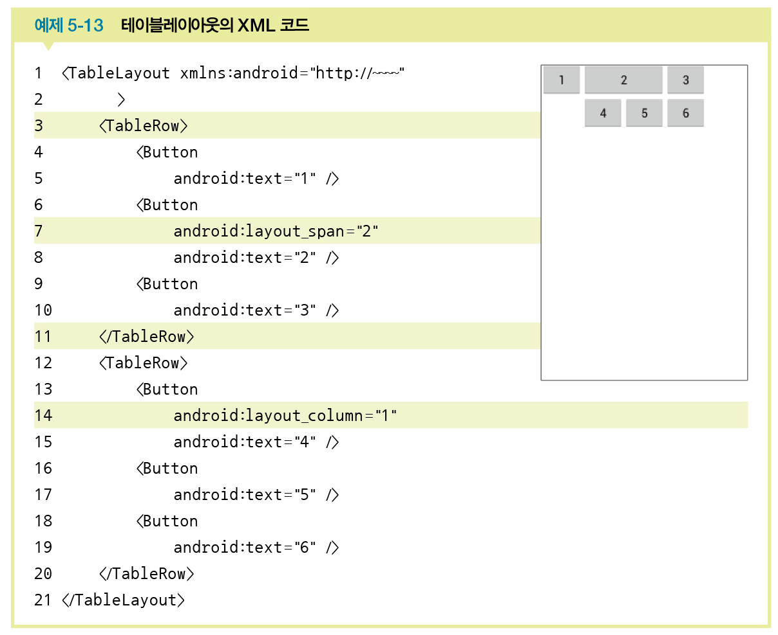
2. 테이블레이아웃

Slide 38
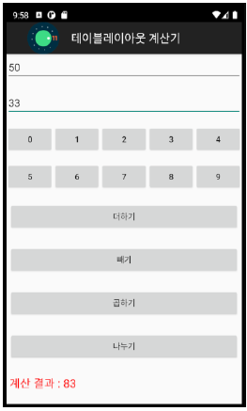
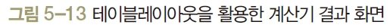
2. 테이블레이아웃
실습 5-2 테이블레이아웃 계산기 앱 만들기
테이블레이아웃을 활용하여 숫자 버튼이 있는 계산기
1 안드로이드 프로젝트 생성
(1) 프로젝트 이름 : Project5_2
(2) 패키지 이름 : com.cookandroid.project5_2

Slide 39
2. 테이블레이아웃
실습 5-2 테이블레이아웃 계산기 앱 만들기
2 화면 디자인 및 편집
(1) 다음 규칙에 따라 화면 구성하기
TableLayout 1개와 TableRow 9개로 구성
에디트텍스트 2개, 숫자 버튼 10개, 연산 버튼 4개, 텍스트뷰 1개 생성
연산 버튼 위젯에는 layout_margin을 적절히 지정
결과를 보여줄 TextView는 색상을 빨간색, 글자 크기는 20dp
각 위젯의 id는 위에서부터 Edit1, Edit2, BtnNum0~9, BtnAdd, BtnSub, BtnMul, BtnDiv, TextResult

Slide 40
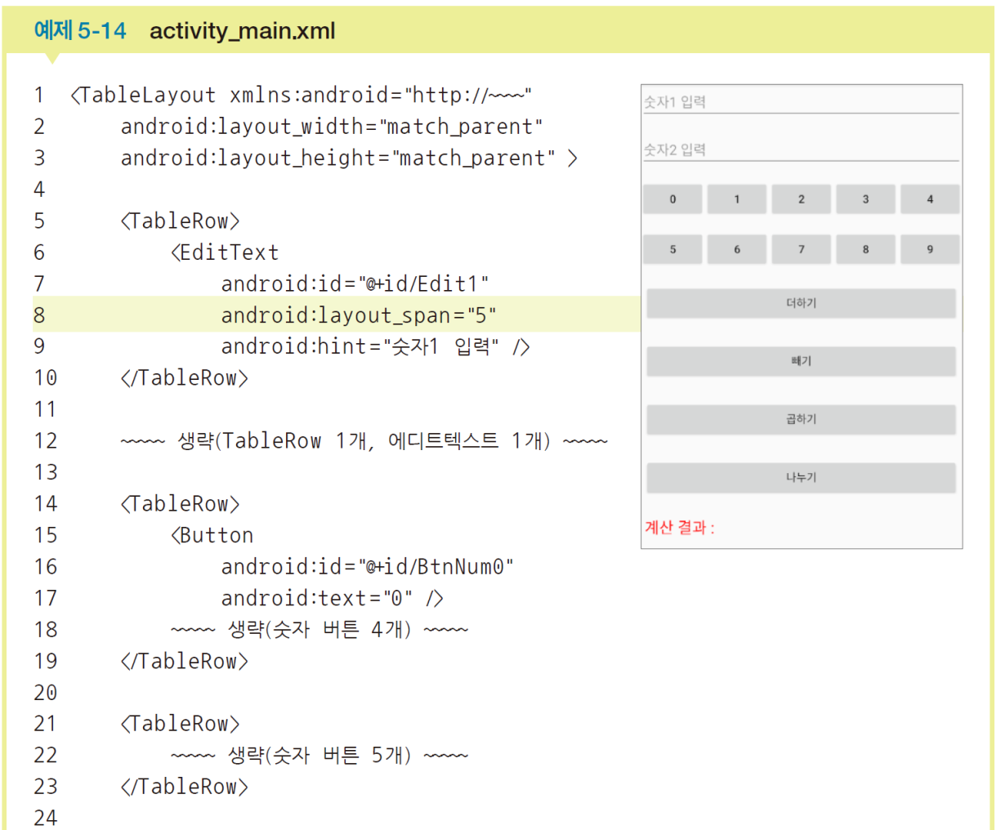
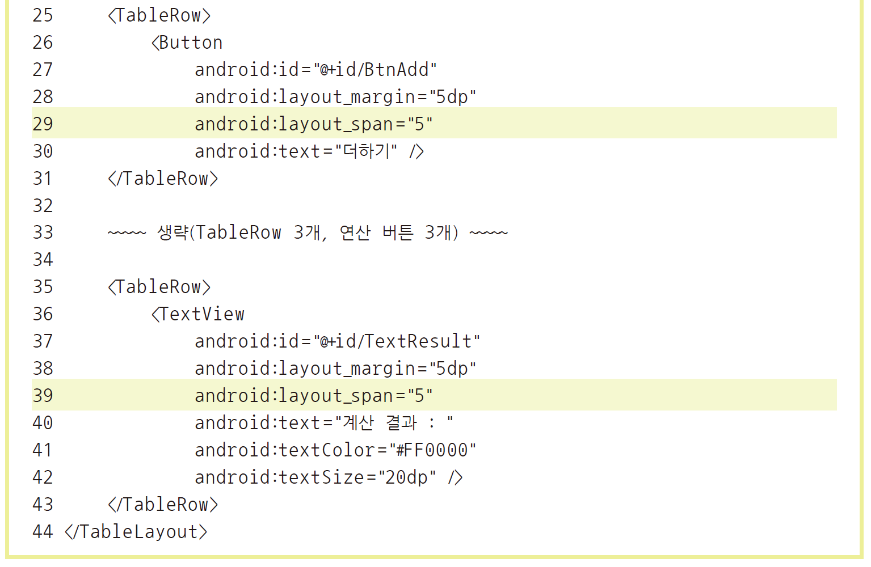
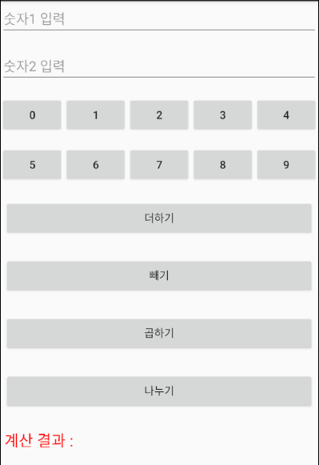
3. 기타 레이아웃 ▶ 테이블레이아웃

Slide 41
2. 테이블레이아웃
실습 5-2 테이블레이아웃 계산기 앱 만들기
3 Java 코드 작성 및 수정
(1) 전역변수 선언
숫자 버튼을 제외한 activity_main.xml의 7개 위젯에 대응할 위젯 변수 7개
입력될 2개 문자열을 저장할 문자열 변수 2개
계산 결과를 저장할 정수 변수 1개
10개 숫자 버튼을 저장할 버튼 배열
10개 버튼의 id를 저장할 정수형 배열
증가값으로 사용할 정수 변수

Slide 42
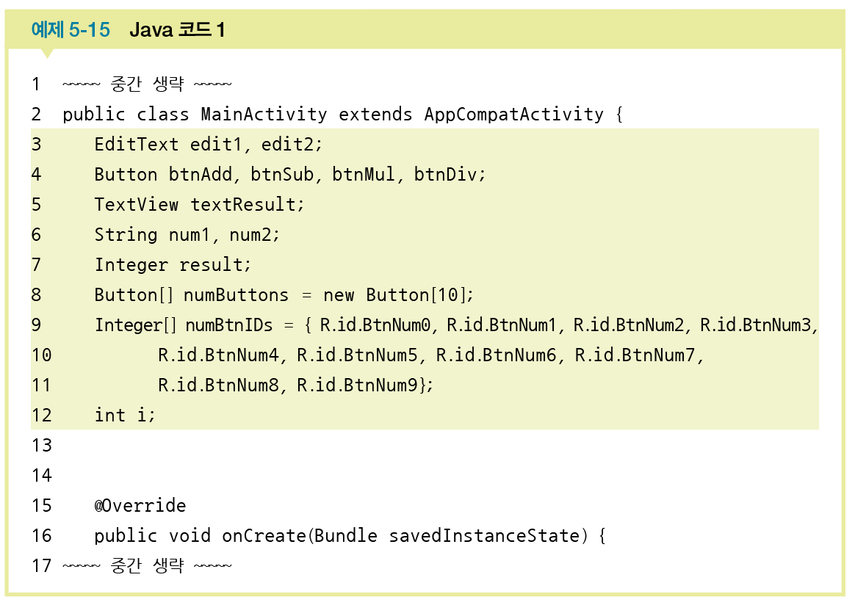
2. 테이블레이아웃

Slide 43
2. 테이블레이아웃
실습 5-2 테이블레이아웃 계산기 앱 만들기
3 Java 코드 작성 및 수정
(2) onCreate( ) 내부 코딩
숫자 버튼이 없다고 가정하고 연산 버튼을 터치했을 때의 내용을 코딩

Slide 44
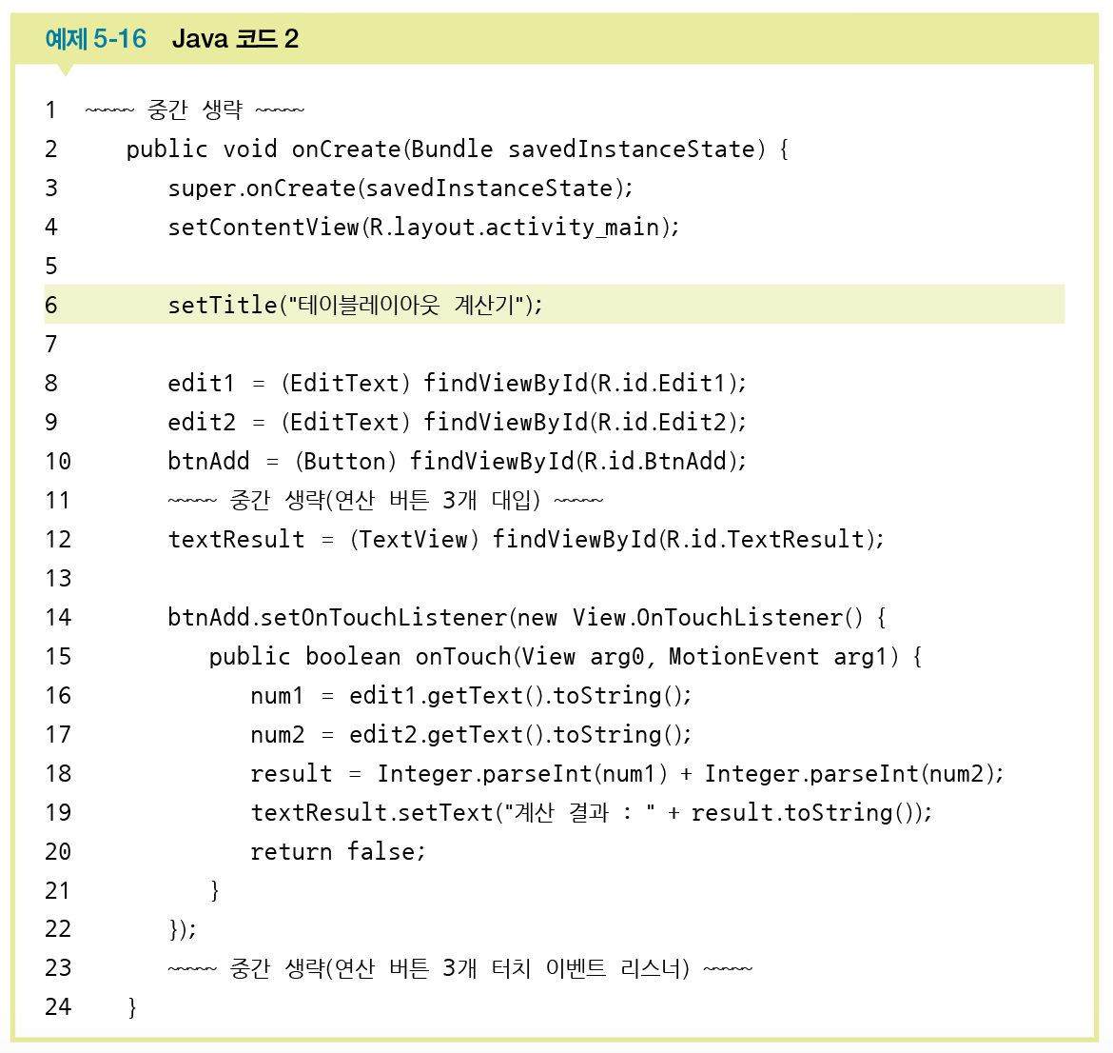
2. 테이블레이아웃

Slide 45
2. 테이블레이아웃
실습 5-2 테이블레이아웃 계산기 앱 만들기
3 Java 코드 작성 및 수정
(3) 숫자 버튼 10개를 배열 변수에 대입한 후에 각 버튼의 클릭 이벤트 리스너를 만들기
10개의 버튼을 만들기 위해 배열 사용 → for문 사용
onCreate( ) 안에 작성

Slide 46
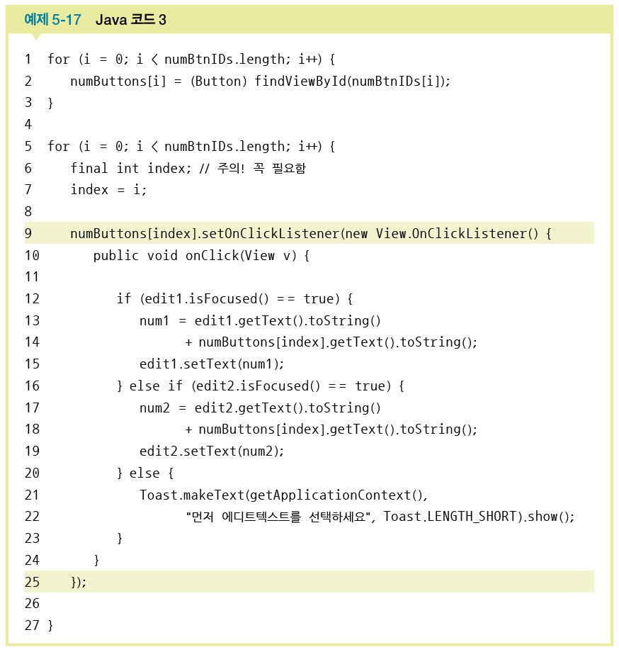
2. 테이블레이아웃

Slide 47
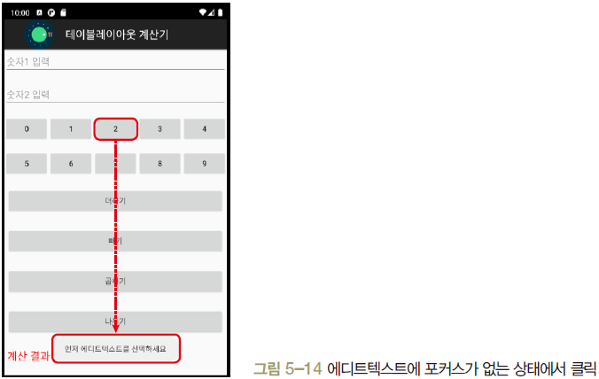
2. 테이블레이아웃
실습 5-2 테이블레이아웃 계산기 앱 만들기
4 프로젝트 실행 및 결과 확인
(1) 에디트텍스트에 포커스가 없는 상태에서 숫자 버튼을 클릭하면 메시지가 나타남

Slide 48
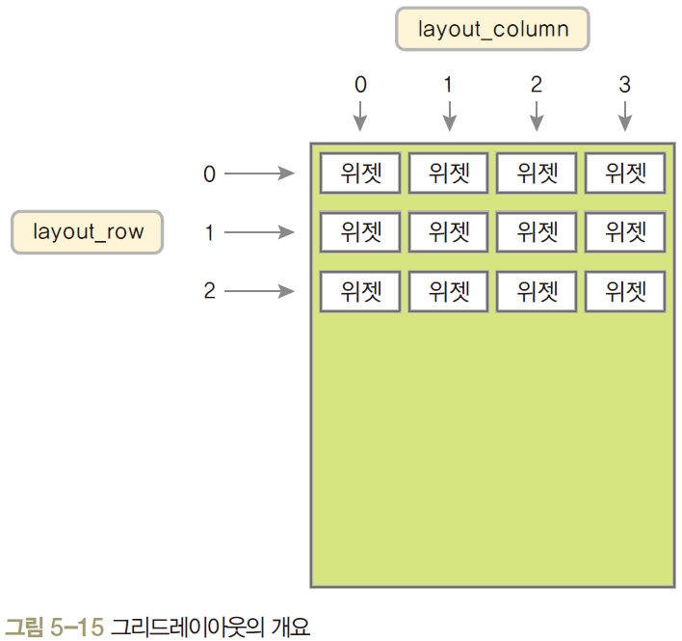
3. 그리드레이아웃
그리드레이아웃(GridLayout)
테이블레이아웃처럼 위젯을 표 형태로 배치할 때 사용하지만 좀 더 직관적
ex) 2행 3열 (인덱스가 0부터 시작) - layout_row 속성 : 1 / layout_column 속성 : 2
Android 4.0(아이스크림 샌드위치, API 14)부터 지원

Slide 49
3. 그리드레이아웃
그리드레이아웃(GridLayout)의 속성
<GridLayout> 자체에 자주 사용되는 속성
rowCount : 행 개수
columnCount : 열의 수
orientation : 그리드를 수평 방향을 우선할지, 수직 방향을 우선할지를 결정
그리드레이아웃 안에 포함될 위젯에서 자주 사용되는 속성
layout_row : 자신이 위치할 행 번호(0번부터 시작)
layout_column : 자신이 위치할 열 번호(0번부터 시작)
layout_rowSpan : 행을 지정된 수만큼 확장
layout_columnSpan : 열을 지정된 수만큼 확장
layout_gravity : 주로 fill, fill_vertical, fill_horizontal 등으로 지정 행 또는 열 확장시, 위젯을 확장된 셀에 꽉 채우는 효과를 냄

Slide 50
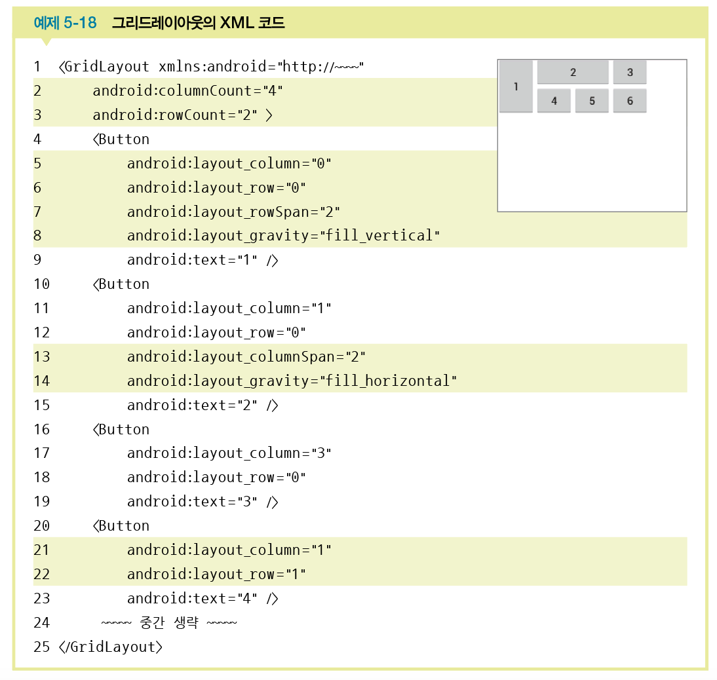
3. 그리드레이아웃

Slide 51
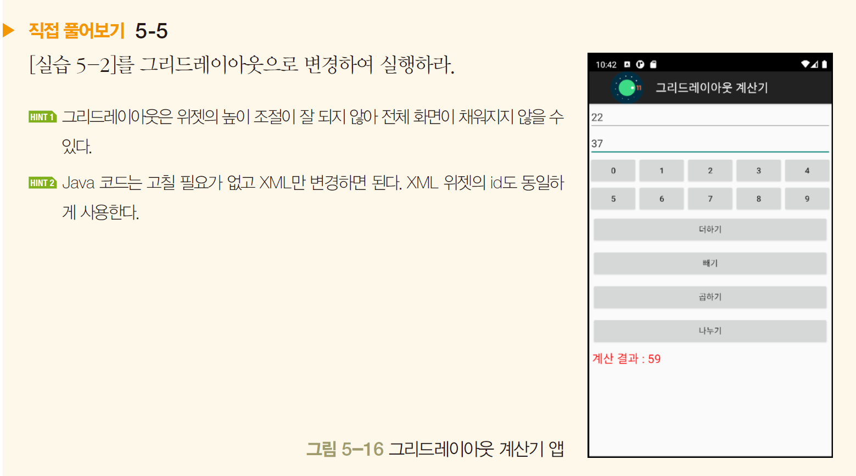
3. 그리드레이아웃

Slide 52
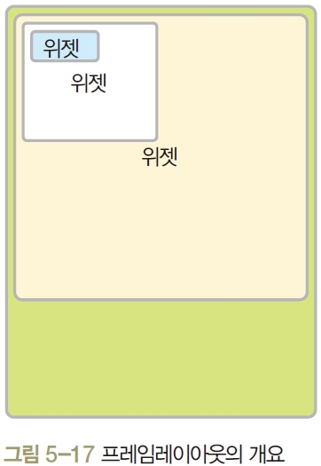
4. 프레임레이아웃
프레임레이아웃(FrameLayout)
단순히 레이아웃 내의 위젯을 왼쪽 상단부터 겹쳐서 출력
프레임레이아웃 자체로 사용하기보다는 탭 위젯 등과 혼용해서 사용할 때 유용

Slide 53
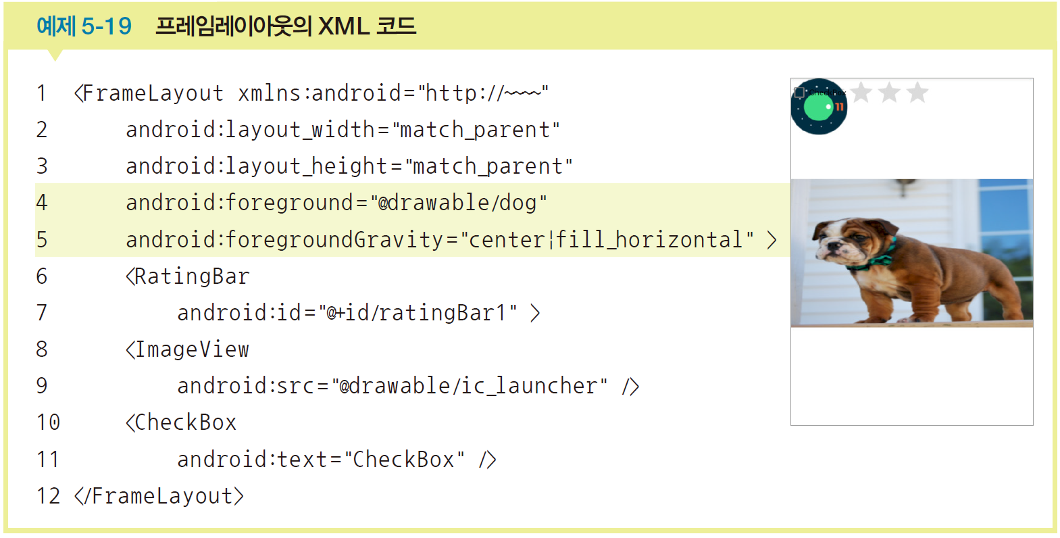
4. 프레임레이아웃
프레임레이아웃(FrameLayout)의 속성
<FrameLayout>에서 가끔 사용하는 속성
foreground : 프레임레이아웃의 전경 이미지를 지정
foregroundGravity : 전경 이미지의 위치를 지정

